Slide 1
数据科学课程 · 开题答辩
今天，赶什么梗？
B 站网络梗热度与生命周期分析系统
热搜榜已经会告诉你什么在爆。它回答另外三件事：
有多火 · 现在什么阶段 · 现在赶还来得及吗
开场先问一句
「闪身步」9 月 21 日才被人解说，9 月 26 日热度 81 分居榜首。
你现在才听说它，算早还是算晚？这套系统就是来给个准数的。
汇报人 ____________
学号 ____________ 指导教师 ________
数据截至 2026-09-27，真实抓取，非样例数据
Notes:
开场 20 秒：别念标题，直接问「闪身步是什么？」——停顿两秒让场子安静，再宣布这是真实榜单第一名。

Slide 2
开场 · 现场测一下
01
这五个梗，现场能认出三个以上的同学请举手
它们都是最近 30 天 B 站真实热度榜上的前五名
1
2
3
4
5
闪身步
耍起
野生狗奶
牛来
雨中霸王龙
热度 81.0
热度 69.5
热度 69.0
热度 56.7
热度 53.6
爆发期
梗百科认证
上升期
梗指南认证
上升期
双 UP 认证
上升期
双 UP 认证
上升期
梗指南认证
认不出来很正常——梗的活跃窗口通常只有两三周。
真正难受的不是没听过，而是：你听说了、点进创作中心、写完脚本发出去，它已经不火了。本课题要量化的正是这段还剩多少时间。
Notes:
举手环节 30 秒。目的不是互动，是让所有人亲眼看到「信息差」确实存在，然后把痛点收到「还剩几天」上。

Slide 3
问题定义
02
现成工具都在报「现在什么在爆」，没人报「这个梗还剩几天」
三类现成做法各差在哪
本课题要补的那一格
微博热搜 / B 站热门
存量快照
把「梗」当成一个可测量的时间序列对象：
· 有口径的热度值，不是排名，是可比的分数
· 有规则的阶段判定，萌芽到爆发再到过气
· 有置信度的赶梗结论：还来得及 / 慎赶 / 你来晚了
只告诉你此刻谁在前面，不看趋势形状；一个梗崩盘当天照样能挂在榜上。
百度指数 / 巨量算数
搜索词
搜的是词不是梗，「松弛感」这类口语词混进大量无关搜索，也不分阶段。
UP 主凭手感
个人经验
选题靠刷，刷到往往已晚两天；同一个人判断「早晚」每次都不一样。
缺口不是数据不够多，而是没人把「还剩多久」当成一个可以被证伪的问题来定义。
Notes:
30 秒。三类工具各说一句话就够，重点落在右边那格：把梗当成时间序列对象来测，这是本课题的位置。

Slide 4
研究问题与边界
03
三个能回答、也能被证伪的问题，以及三件明确不做的事
RQ1
一个梗现在有多火？
V1 刻意不做（做了必挨问）
构造 0-100 的自定义热度指数：播放 / 互动 / 内容量 / 创作者 / 增长五因子加权，绝对量先做对数区间归一。
不做未来数值预测
只描述已经发生的数据，不宣称「下周会爆」。
不让大模型改任何事实
LLM 只写解释文案；它给的状态与算法不一致时以算法为准，越界表述直接丢弃。
不做多平台、不做用户体系
只测 B 站，先把一把尺子做准，不追覆盖面。
RQ2
它处在生命周期的哪一段？
用时间序列特征（增长率、距峰值差、连续下滑天数、活跃度）跑规则引擎，落到六个阶段之一。
RQ3
现在赶这个梗，来得及吗？
把 RQ1/RQ2 的输出交给判定规则，给三态结论 + 置信度 + 一句人话理由。
边界写清楚不是缩水，是让每个结论都能被检验：能算错，也算得出来谁对。
Notes:
40 秒。RQ 要念得出口、也要能被证伪；右边「不做清单」是防追问的挡箭牌，主动讲比被问到再答好。

Slide 5
数据 · 从哪来，有多少
04
全部真实抓取：没有一条数据是我编的，也没有一条拿样例顶
84
2,010
1,632
2.08 亿
梗库总量
其中 83 个通过准入
梗 × 天 日统计行
447 行真有内容
采信视频样本
过相关性阈值才入库
头部样本累计播放
统计截至 2026-09-27
采集口径三条，都是踩坑换来的
梗的存在性证明：两位解说 UP 主
① 按天带时间区间查询
每天单独取 pubtime_begin / end；一次抓完再回填历史，算出过 +23616% 的假增长。
② 当日头部 20 条相关视频当样本
所以「当日播放量」是头部内容的合计，跨日跨梗同一把尺子，不是全站绝对量。
③ 统计窗口不含今天
今天还没过完，计入会让头部样本偏低、增幅出现假下跌。
梗百科 日更，90 天内 41 条投稿、识别出 37 个梗名
梗指南 周更，22 条投稿、22 个梗名
为什么拿他们当入口：一个梗值不值得被记录，先要看有没有人把它讲明白过。证据是真实 BV 号、标题与发布时间，页面上能直接点开验证。
接口：B 站 wbi 搜索 + 视频详情，匿名设备指纹 + WBI 签名；空间投稿接口按会话风控，深翻页会被 412 / -352 拦下。
Notes:
60 秒。四个数字讲清规模，然后只挑一条口径细讲：为什么统计窗口不含今天（今天没过完，会算出假下跌）。

Slide 6
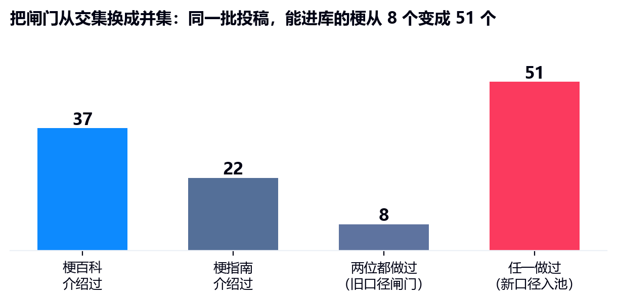
方法 · 发现层
05
准入规则从「交集」改成「并集」，是被一个漏掉的梗逼出来的
旧口径：两位 UP 主都介绍过才算数。
90 天实测：梗百科 37 个、梗指南 22 个，交集只剩 8 个。等于让日更 UP 的选题被周更 UP 的排期一票否决。
新口径：任一 UP 主 90 天内介绍过即入池。
同一批投稿，池子从 8 个变成 51 个；两位都做过的仍然单独标「双 UP 认证」，只是降级成标签而不是闸门。
两个窗口必须分开，这是最贵的一课：解说视频通常比梗的爆发期早 1~2 周。我一开始拿 30 天报告窗口同时当认证窗口用，结果把 8 月 21 日解说的「老叟戏顽童」整条排除在外，还据此断言两位 UP 都没做过——被当场指出。
Notes:
60 秒，本稿重点之一。先讲漏掉老叟戏顽童这个事故，再讲并集怎么修——问题驱动方法，比直接摆规则有说服力。

Slide 7
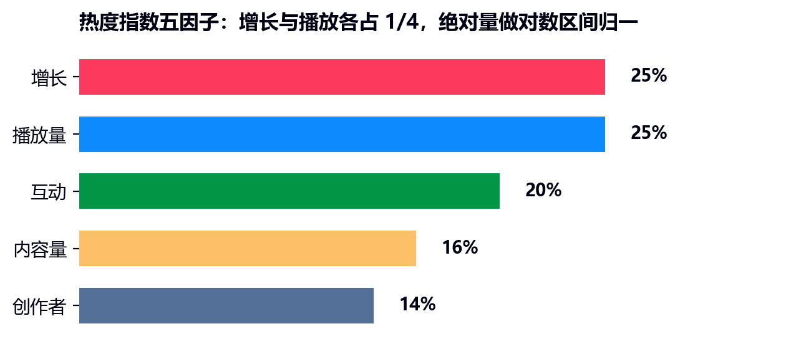
方法 · 度量层
06
热度指数：一条爆款视频吃不掉整个榜
三个反直觉的设计决定
1
增长权重给到 0.25
只看最近 7 天对前 7 天。去年 1 亿播放、今天没人做的梗不会赖在榜首。
2
样本太小就不外推
前一周讨论量 < 30 或样本视频 < 3 条时增长率直接置空——考古区冒出一条视频不算 +100%。
Hotness = 0.25·增长 + 0.25·播放 + 0.20·互动 + 0.16·内容 + 0.14·创作者
每个因子先做对数区间归一化再加权：播放量差三个量级的梗要能同框比较，线性归一会让亿级老梗永远压着新梗。
3
人工改不到分数
封面、介绍、别名、关键词可以人工维护；热度、阶段、赶梗结论只由算法产出，接口层强制。
Notes:
60 秒。公式不用念完，讲两件事：为什么对数归一（亿级老梗会永远压着新梗），为什么增长权重给到 0.25。

Slide 8
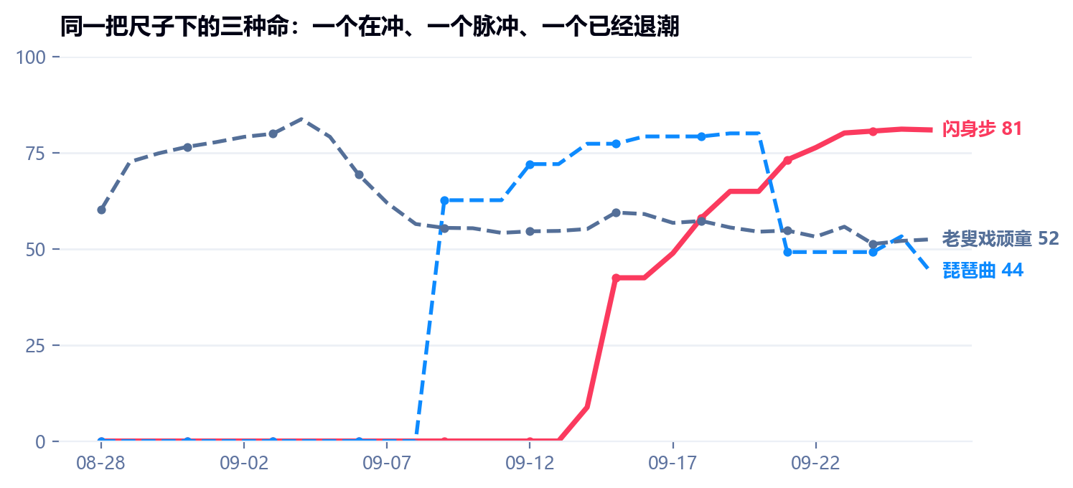
方法 · 生命周期与赶梗判断
07
同样是 80 分，一个在冲、一个在崩，结论就不能一样
六个阶段，规则自上而下匹配
萌芽 → 上升 → 爆发 → 平稳 → 退潮 → 过气
判定只用四件事：增长率、距峰值差、连续下滑天数、活跃度。阈值全部集中在一个配置文件里，可复算、可讨论。
赶梗三态由算法给：
还来得及 / 慎赶 / 你来晚了，附置信度与理由
闪身步 09-13 起从零爬到 81（爆发期）；琵琶曲是脉冲型，冲高后 09-25 断崖；老叟戏顽童从 84 一路退到 52（退潮期）。
LLM 在这里只干一件事：把算法已经定好的结论翻译成人话。
它不许改状态、不许预测。模型返回的 status 与算法不一致时以算法为准；文案里出现「预计」「未来 7 天」「一定会爆」这类预测口吻会被直接丢弃。
Notes:
60 秒。指着曲线说：闪身步和老叟戏顽童分数接近，但一个在冲一个在崩，所以必须判成不同结论。再补一句 LLM 只能写文案。

Slide 9
真实数据最好玩的部分：它脏得毫不讲理
08
四个我亲自踩出来的坑，每个都改掉了口径
假增长 +23,616%
418 条样本里 343 条在讲黄豆
第一版一次抓完再按天聚合，等于拿今天看到的播放量回填历史某一天。
「我不是黄豆」的别名写成黄豆，于是琵琶曲黄豆版、炒黄豆、树叶做豆腐全被灌进来，该梗还挂着榜首。
修法 改成逐日带时间区间查询，只统计当天发布的头部内容。
修法 短于 4 字的别名只算弱证据，必须再有第二个词佐证才能过阈值。
真梗被闸门挡在库外
刷新把数据刷薄了
交集口径 90 天只剩 8 个梗，热度实测最高的闪身步（81.0）根本进不来。
同一个词同一天两次返回的头部 20 条差很远：琵琶曲 4 天 / 3,976 万播放被刷成 1 天 / 18 条，热度 44.2 → 0.0。
修法 准入改并集，认证窗口独立 90 天滚动，双 UP 降级为标签。
修法 同一天只保留更好的一次观测（比样本数与播放量，绝不相加），并从快照回填 53 天。
这四个坑都不是会报错的那种，而是口径错了但每个数都算得出来——最难查的一类。
Notes:
90 秒，最能证明我真做过的一页。每个坑讲「现象 → 原因 → 修法」，其中黄豆那条最直观，可以多说一句。

Slide 10
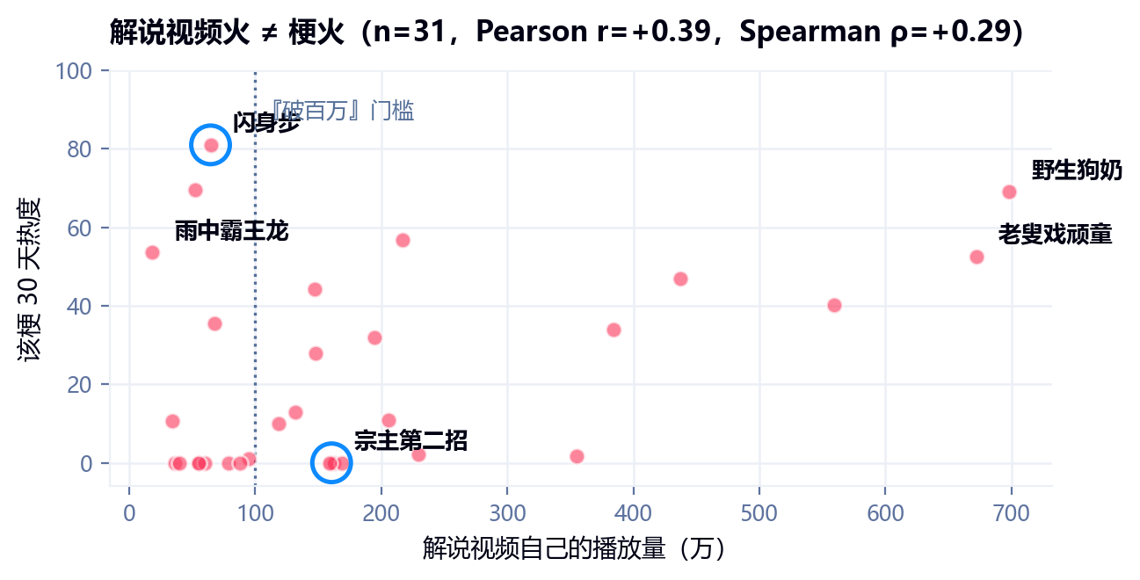
把直觉拿去跟数据对一遍
09
「解说破百万才值得做」？我拿 31 个样本验了一遍
Pearson r = +0.40（p = 0.028）
秩相关 ρ = +0.29（p = 0.12，不显著）
播放量能解释的热度方差约 16%。
那个数字量的是 UP 主自己的粉丝盘，还是发布时刻的存量；梗的生命周期在它之后才展开。
两个致命反例
闪身步：解说只有 64.6 万 → 该梗热度 81.0，当前榜首。
宗主第二招：解说 160.7 万 → 该梗热度 0.0，30 天里只有 2 天有内容。
结论：播放量门槛会同时漏掉最热的、收进最凉的。它只适合当采集成本的预算筛，不能当准入判据。
Notes:
60 秒。先说这是我自己提的直觉，再拿数据把它推翻：r=+0.40 但只解释 16% 方差，两个反例足够判门槛不成立。

Slide 11
当前结果
10
31 个真梗在榜：热度接近的三个，赶梗结论完全不同
#
梗名
热度
阶段
赶梗结论
认证标签
阶段分布
爆发 1
上升 5
平稳 1
萌芽 2
退潮 5
过气 17
过气仍占位，是下一步要解决的
1
闪身步
81.0
爆发期
还来得及
梗百科认证
2
耍起
69.5
上升期
还来得及
梗指南认证
3
野生狗奶
69.0
上升期
还来得及
双 UP 认证
4
牛来
56.7
上升期
慎赶
双 UP 认证
5
雨中霸王龙
53.6
上升期
还来得及
梗指南认证
6
老叟戏顽童
52.5
退潮期
你来晚了
双 UP 认证
7
大狗叫
47.0
上升期
还来得及
梗百科认证
8
琵琶曲
44.2
退潮期
你来晚了
双 UP 认证
同一批投稿、同一套算法，只把准入从交集换成并集：可分析的梗 8 → 51 个，榜单 31 个真梗，演示数据 0 个。
Notes:
60 秒。指出前三名热度接近但赶梗结论不同，说明阶段判定不是热度的复读。顺带交代并集带来的覆盖提升。

Slide 12
怎么知道结果可信
11
验证不是跑通了，是错了会被发现
162
70
0
16
单元与集成测试
算法、闸门、接口都覆盖
接口冒烟项
对着真实数据的后端逐项校
混进榜单的演示数据
真实模式闸门强制隔离
入池但采空的梗
如实显示暂无数据，不补零
口径写进界面，不写进说明书
演示数据必须自报家门
「当日播放量 = 该日头部 20 条相关视频合计」「统计截至 09-27，滞后 1 天」这类话直接显示在产品上，用户不用先读文档才知道数字怎么来的。
系统留了一套演示梗库用来跑通全流程，但它永远带「演示数据」标记，真实模式下不进榜——自记自认的认证位不算证据。
能抽查到每一条视频
幂等与回归锁死
每个梗都列出采信了哪些样本、各自相关性得分多少、命中哪个词，觉得数不对，可以直接点进去看 BV 号。
重算不改变榜单（同输入同输出）；改封面改介绍不会改动任何指标——接口测试专门锁了这条。
Notes:
45 秒。强调验证的目标不是跑通，而是错了会被发现：测试数、演示数据隔离、能抽查到每一条视频。

Slide 13
局限 · 下一步 · 时间计划
12
我知道它现在哪里不准
脉冲型梗会误判
剩余时间计划
琵琶曲 30 天只有 4 天有内容，那天却播了 3,976 万；只看天数的门槛会判死它。
上榜层改双条件
第 1-2 周
上榜层口径重做：过气不出榜、脉冲型梗单独处理；补一组对照实验。
过气梗仍占榜单位置
榜上 17 个热度 0.0 的梗，占了「今天玩什么」的位置。
过气不出榜，另归考古区
第 3 周
增量刷新与调度；把采空的梗用别名兜底再跑一轮。
深翻页受平台风控限制
第 4 周
用户实验：20 人对照看热搜与看本系统的选题准确率差异。
空间投稿接口匿名只稳定给最近约 50 条，更早的要 Cookie。
换指纹重试 + 索引缓存
刷新还是手动
第 5 周
写论文与图表：阶段判定混淆矩阵、热度与人工标注的一致性检验。
全库一轮 51 个梗约 30~45 分钟，没有调度器。
每日增量 + 单梗重采
我想做的不是热搜的复读机，而是热点的倒计时器。 现场可演示：127.0.0.1:5173（真实数据，非样例）
Notes:
45 秒收尾。主动交代四个已知不准，再给时间表；最后一句留在屏幕上：不是热搜的复读机，是热点的倒计时器。

